Slide 1



App Bán Hàng
Smartphone And LapTop

Slide 2

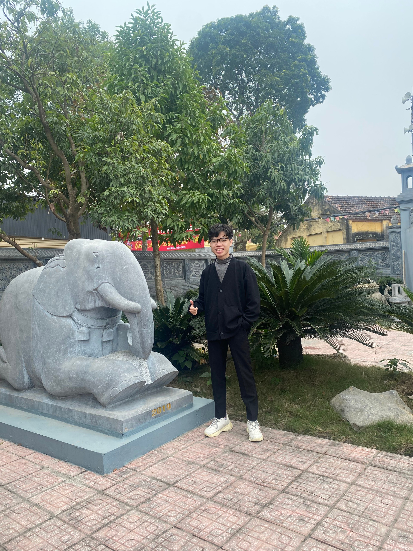




T
HÀNH VIÊN
01
02
03
04
MINH TRUNG
XUÂN THẮNG
SƠN TÙNG
HÙNG HẢI

Slide 3
Nội Dung
1
Giới Thiệu Đề Tài
2
Tính Thiết Yếu Của Đề Tài
3
Các Chức Năng Sơ Bộ
4
Xây Dựng Các Kịch Bản

Slide 4
01
Giới Thiệu Đề Tài

Slide 5

Lên Ý Tưởng
Trang Chủ
Home
Chuyển Đổi Số.
Thương Mại Điện Tử.
Nhu cầu Mua Sắm Trực Tuyến.
Xây Dựng App Bán Hàng Trực Tuyến.
Tìm Kiếm
Find
Notes:
小芥末素材 rosyhouse.taobao.com

Slide 6
Thông Tin Đề Tài
Là Ứng Dụng chạy trên nền Mobile được viết bằng ngôn ngữ Java phát triển trên phần mềm Android Studio với CSDL được chạy trên Xampp.
App Bán Hàng
Người dùng có thể mua trực tiếp trên ứng dụng.
App Bán Hàng
App Quản Lý
Quản lý các sản phẩm và các đơn hàng mua sản phẩm của người dùng.

Slide 7
02
Tính Thiết Yếu Của Đề Tài

Slide 8
Thu Thập Các Yêu Cầu
Giao diện thân thiện dễ sử dụng.
Tốc độ Xử lý Ứng dụng nhanh.
Có các chức năng cần thiết của một ứng
dụng mua sắm trực tuyến.
Ít xảy ra các xung đột phần mềm.

Slide 9
Giao Diện Thân Thiện
Dễ Sử Dụng
Các chức năng được thiết kế rõ ràng không phực tạp hóa, thao tác nhanh gọn giúp người dùng tiết kiệm thời gian.
Ưa Nhìn
Giúp người dùng không bị rối mắt kích thích sự hứng thú cho người dùng khi sử dụng ứng dụng.

Slide 10
Tốc Độ Xử Lý Nhanh
1
Tốc độ Load ứng dụng nhanh chóng.
Các thao tác chuyển màn hình được xử lý nhanh chóng.
2
Các chức năng chạy nhanh. Vd: Tìm kiếm sẽ xuất hiện sản phẩm sau một khoảng thời gian tối ưu nhất định.
Không có xung đột phần mềm.
3
4

Slide 11
Các Chức Năng Cần Thiết
01
Mua Sắm
02
Tìm Kiếm
03
Thêm Sản Phẩm
04
Cập Nhật Đơn Hàng

Slide 12
03
Các Chức Năng Sơ Bộ

Slide 13
Màn Hình Trang Chính
Điện Thoại
LapTop
Đăng Xuất
Quản Lý

Slide 14
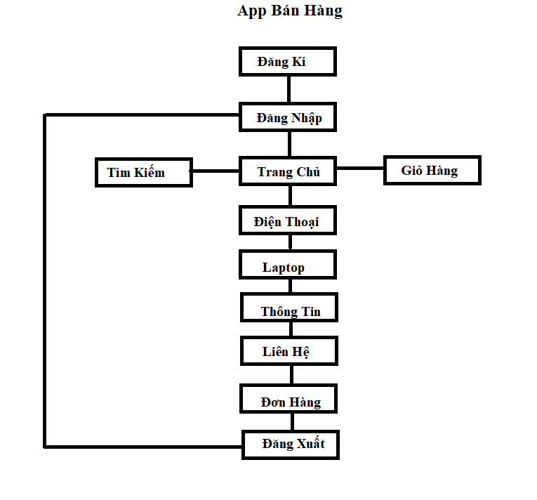
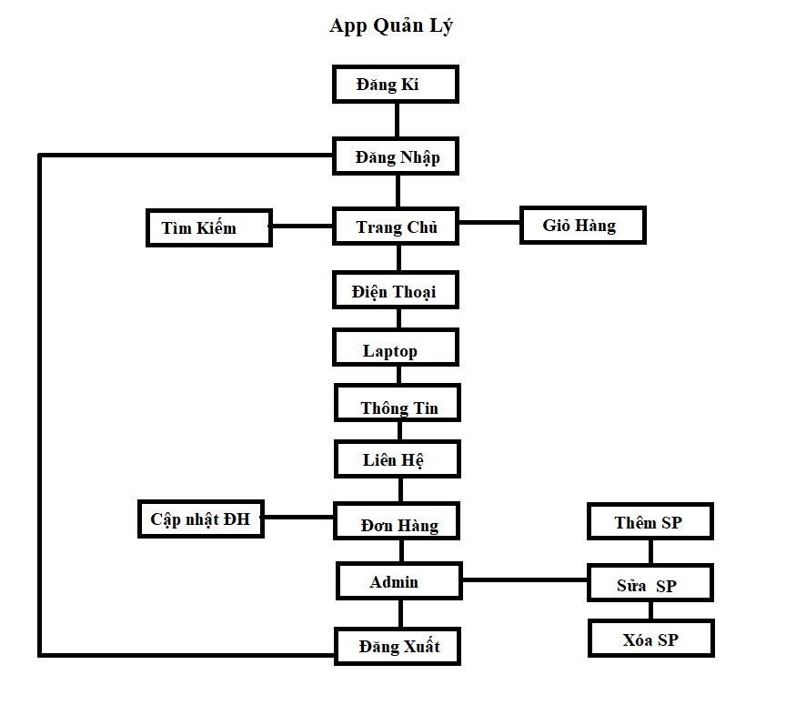
Sơ Đồ Phân Cấp Chức Năng

Slide 15
04
Xây Dựng Các Kịch Bản

Slide 16
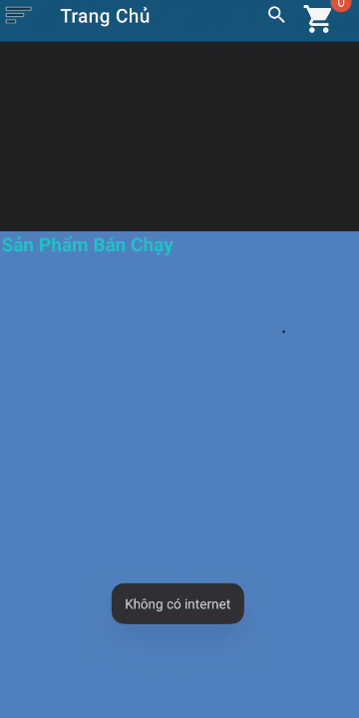
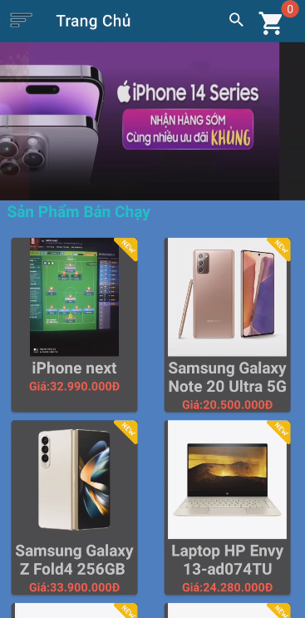
Kết Nối Mạng

Slide 17
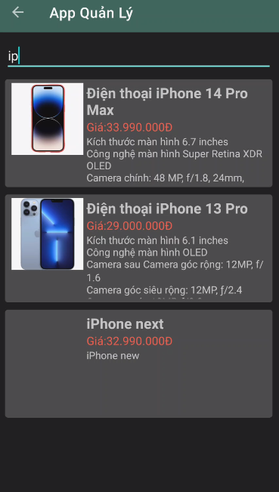
Tìm Kiếm Sản Phẩm
Tìm kiếm theo Like.
Tốc độ xử lý nhanh chóng.

Slide 18
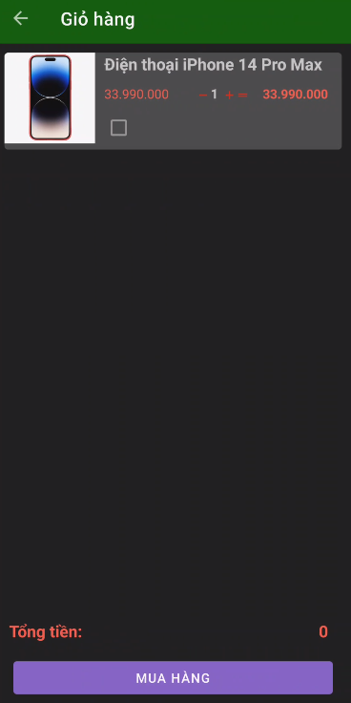
Màn Hình Giỏ Hàng
Có CheckBox sản phẩm.
Thêm, Bớt sản phẩm.
Xóa sản phẩm khỏi giỏ hàng.
Tính hóa đơn sản phẩm.

Slide 19
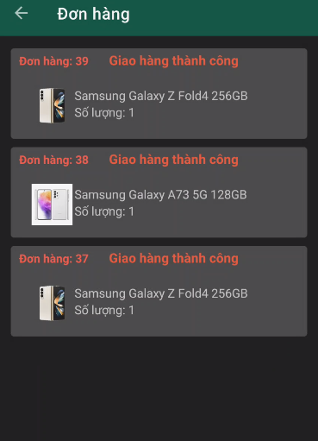
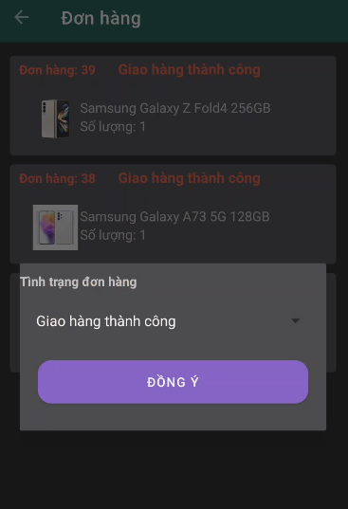
Quản Lý Đơn Hàng
Xem đơn hàng.
Cập nhật thông tin đơn hàng.

Slide 20
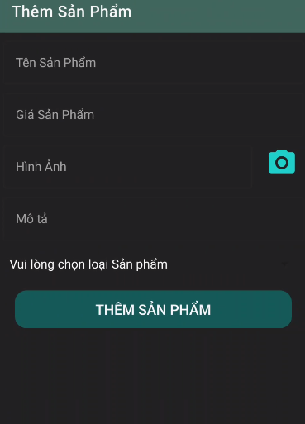
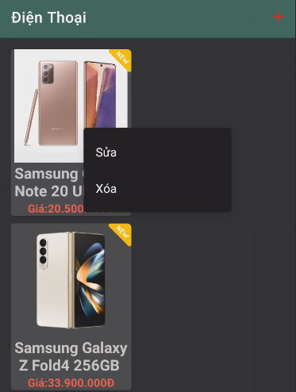
Quản Lý Sản Phẩm
Thêm Sản Phẩm
Sửa Sản Phẩm
Xóa Sản Phẩm

Slide 21
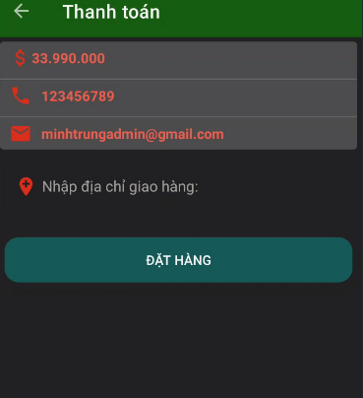
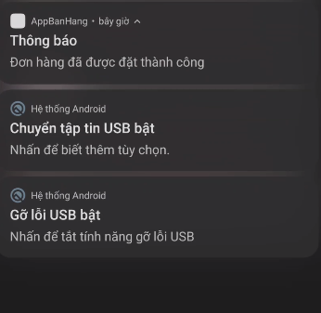
Giao Diện Mua Hàng

Slide 22
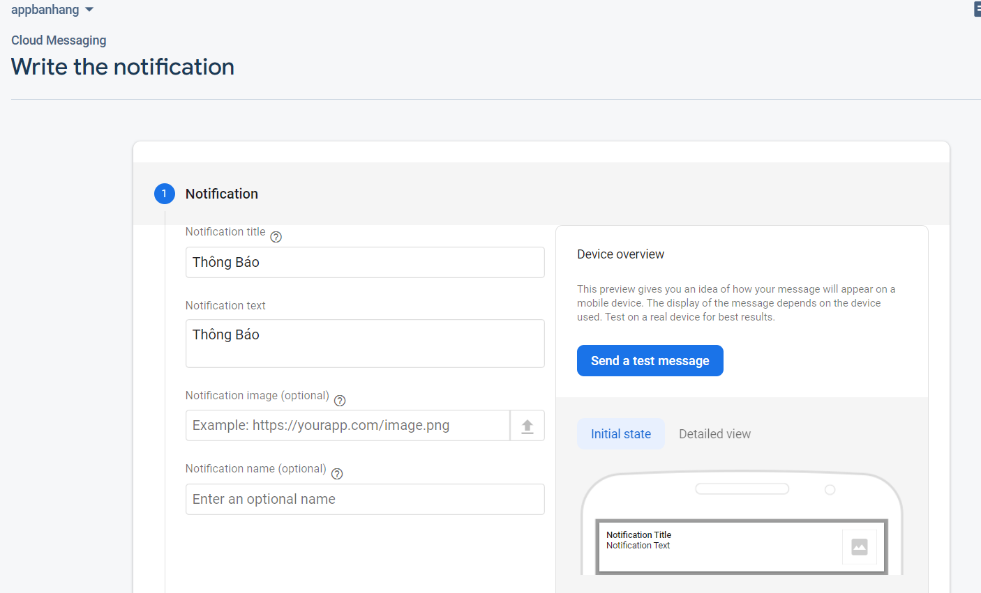
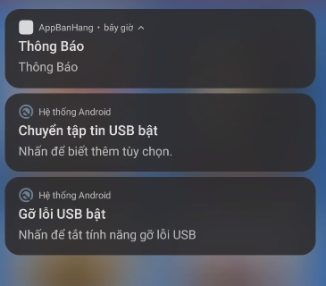
Gửi Thông Báo Từ FireBase

Slide 23
Thank you Listen
Notes:
我图网旗舰店，为梦想积攒力量！ https://meilechen.tmall.com

